Slide 1

Особенности проведения
итогового собеседования
по русскому языку в 2022 году

Slide 2
Организационно-технологические особенности проведения ИС
Подготовительные мероприятия
07.02.2022 получить от РЦМО :
на бумажном носителе: бланки ИС по количеству участников + резерв;
в электронном виде (по защищенному каналу): формы ИС («Список участников итогового собеседования», «Ведомости учета проведения итогового собеседования в аудитории», «Черновики протоколов экспертов», «Акт о досрочном завершении итогового собеседования по русскому языку по уважительным причинам»)
*На бумажном носителе:
бланки ИС + формы ИС + КИМ (для специальных учебно-воспитательных учреждений закрытого типа, а также учреждений, исполняющих наказание в виде лишения свободы) – САМАРСКОЕ УПРАВЛЕНИЕ
После получения указанных форм территориальные управления передают данную информацию в ОО.

Slide 3
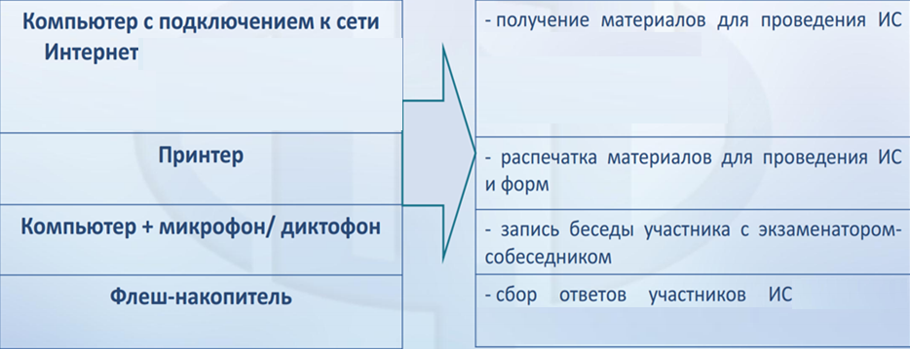
Очный формат проведения
В ОО подготовить рабочие места в аудиториях, оборудованные необходимыми техническими средствами:
МАТЕРИАЛЫ ИС БУДУТ НАПРАВЛЕНЫ ПО ЗАЩИЩЕННОМУ КАНАЛУ В ТУ
В ДЕНЬ ИС
НЕ РАНЕЕ 07:30 И НЕ ПОЗДНЕЕ 08:00

Slide 4
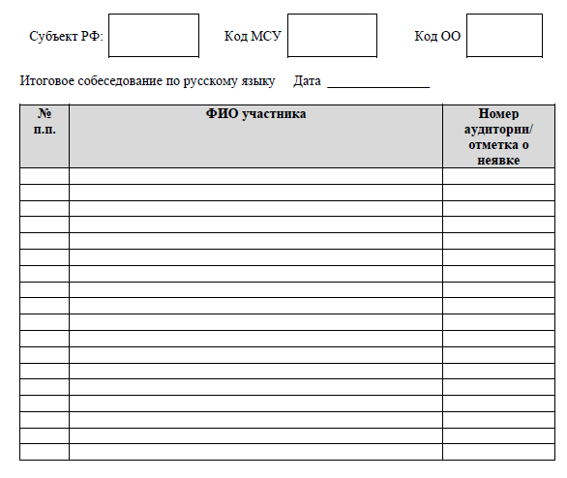
Очный формат проведения
Ответственный организатор ОО
не позднее 08.02.2022
определяет необходимое количество аудиторий для проведения ИС;
осуществляет распределение участников и работников по аудиториям (в списках участников заполнить поле «Аудитория»)

Slide 5
Очный формат проведения
Технический специалист
Организовать в штабе ОО рабочее место для ответственного организатора ОО, оборудованное компьютером с доступом в сеть Интернет и принтером для получения и тиражирования материалов ИС:
КОМПЛЕКТЫ ДЛЯ УЧАСТНИКОВ (текст для чтения, карточки с темами беседы на выбор и планами беседы)- (рекомендовано) по 2 экземпляра на аудиторию;
БЛАНКИ С ПОЛЕМ ДЛЯ ЗАМЕТОК- по количеству участников
КОМПЛЕКТЫ ДЛЯ ЭКЗАМЕНАТОРОВ-СОБЕСЕДНИКОВ- инструкции по выполнению заданий КИМ, карточки экзаменатора-собеседника по каждой теме беседы ) - по 2 экземпляра на аудиторию;

Slide 6
Очный формат проведения
Проведение ИС
Во время проведения итогового собеседования в аудитории осуществляется
индивидуальная аудиозапись ответов каждого участника итогового
собеседования. Аудиозаписи сохраняются в аудиоформатах (wav, mp3, mp4 и т.д.)
Наименование файла должно содержать дату проведения ИС, код ОО, код работы,
фамилию и инициалы участника
ОБРАЗЕЦ: 09022022_201301_0000024_Иванов И.И.
Каждая аудиозапись проверяется одним экспертов один раз

Slide 7



Дистанционный формат проведения. Подготовительный этап
Экзаменатор-собеседник
Эксперт
Онлайн-конференция
Участник ИС
Накануне ИС участники ЛИЧНО заполняют бланки ИС
(в случае, если участник по объективным причинам не может заполнить бланк ИС, то регистрационные поля бланка заполняются родителем (законным представителем)
После заполнения регистрационных полей бланк ИС передают ответственному организатору ОО для дальнейшей передачи эксперту.
За день до проведения ИС проводится
тестовое подключение к платформе Zoom или др.

Slide 8
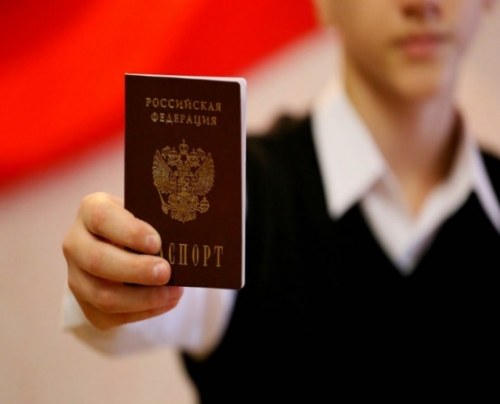
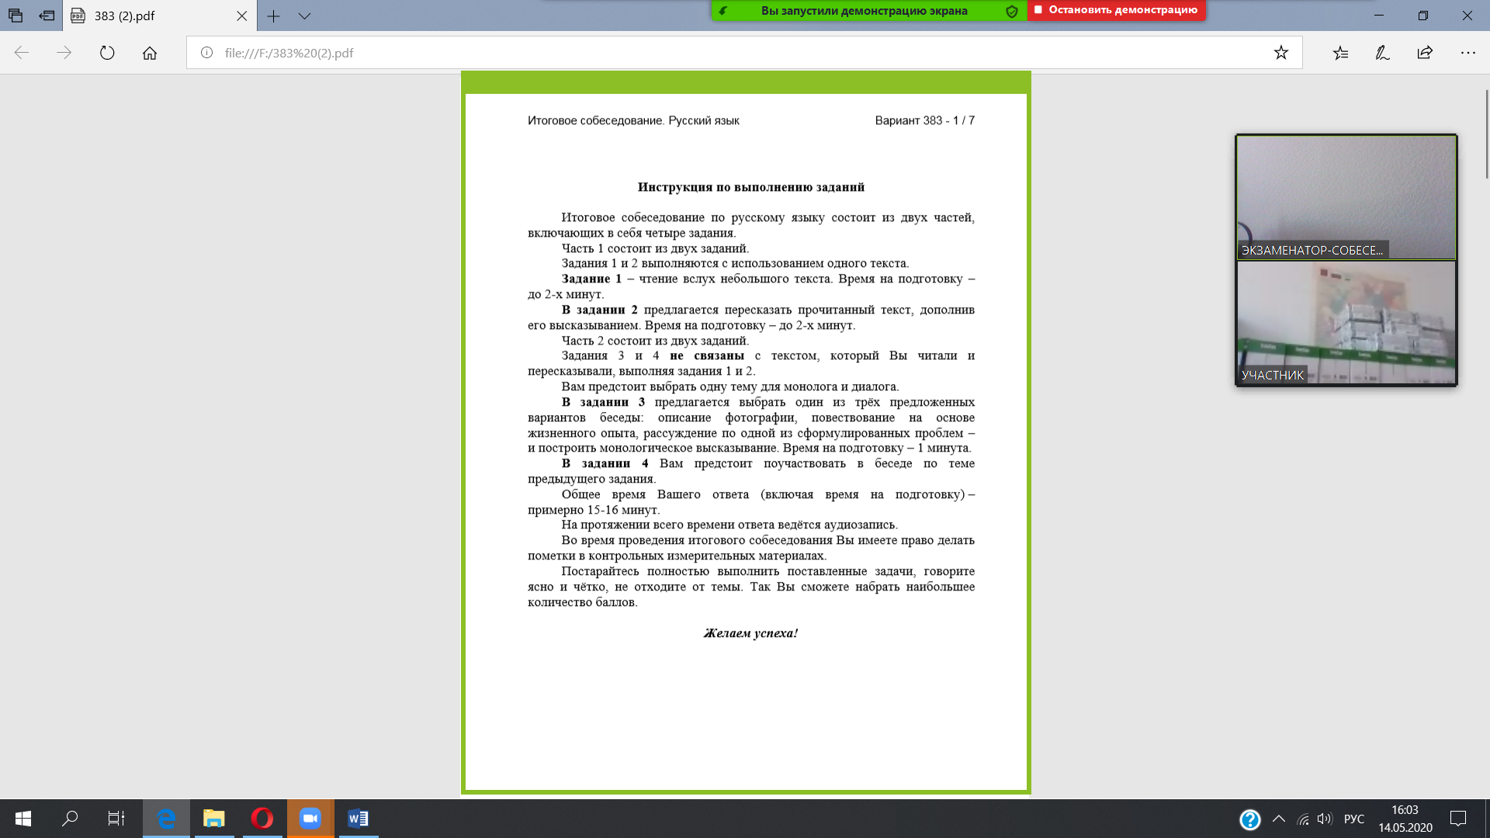

Дистанционный формат проведения. В день проведения ИС
Перед началом итогового собеседования экзаменатор-собеседник проводит идентификацию личности участника через предъявление участником для обозрения документа, удостоверяющего личность, позволяющего четко увидеть фотографию обучающегося и его фамилию, имя, отчество.
Для участника и эксперта экзаменатор-собеседник с помощью функционала «Демонстрация экрана» открывает КИМ. Экзаменатор-собеседник средствами программного комплекса открывает карточки с вопросами на своем рабочем столе. Допускается использование КИМ, а также карточек экзаменатора-собеседника в распечатанном виде.
Во время проведения ведется видеозапись!
Проверка экспертом осуществляется непосредственно во время проведения ИС.
В случае технического сбоя при подключении эксперта или наличии вопросов по оценке ИС оценивание работы участника осуществляется с использованием видеозаписи по завершении видеоконференции.

Slide 9
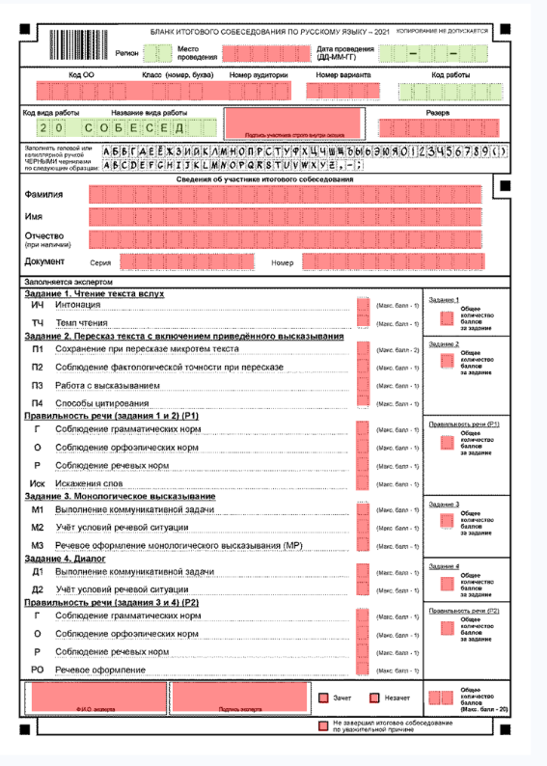
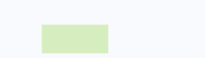

Особенности проведения ИС в 2022 году
Бланковая технология проведения ИС
Выдача бланков 07.02.2022 в РЦМО
Автоматически
заполненные поля в бланке
Поля заполняются участником ИС в ОО
Поля заполняются экспертом
Количество бланков ИС=Количество участников ИС в ОО

Slide 10
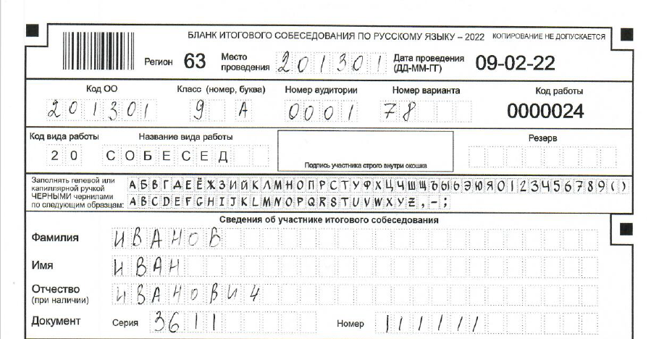
БЛАНК ИС 2022
Поля заполняются участником ИС
Данные коды совпадают (за исключением участников, сдающих в медицинских учреждениях)
Не заполняется

Slide 11
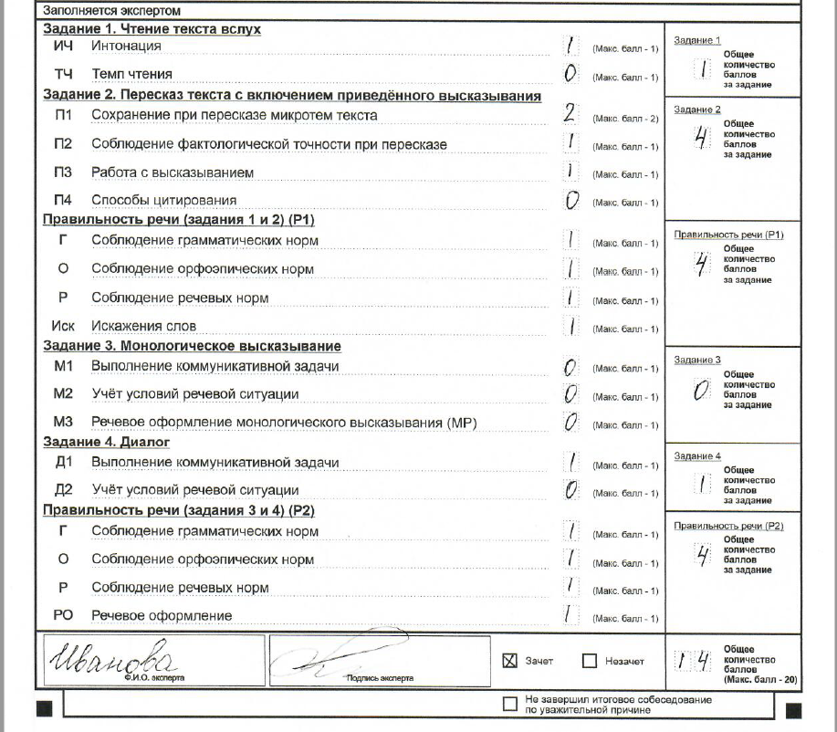
БЛАНК ИС 2022
Поля заполняются экспертом
При выставлении баллов необходимо проверить правильность выставленных критериев, а также общую сумму баллов по каждому заданию

Slide 12
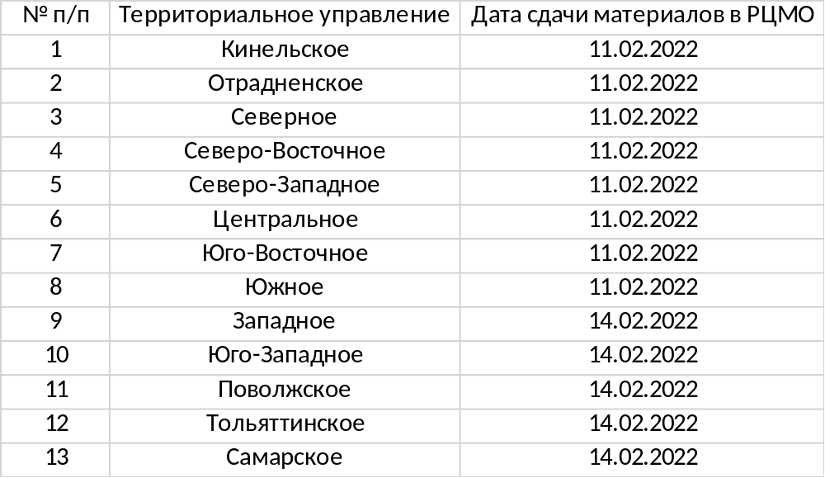
График сдачи материалов ИС

